Slide 1


BookbotS21 & Заклинатели змей
Почему нас надо выбрать

Slide 2
Проблема
Студенты не знают про все объекты и опасаются очередей

Slide 3
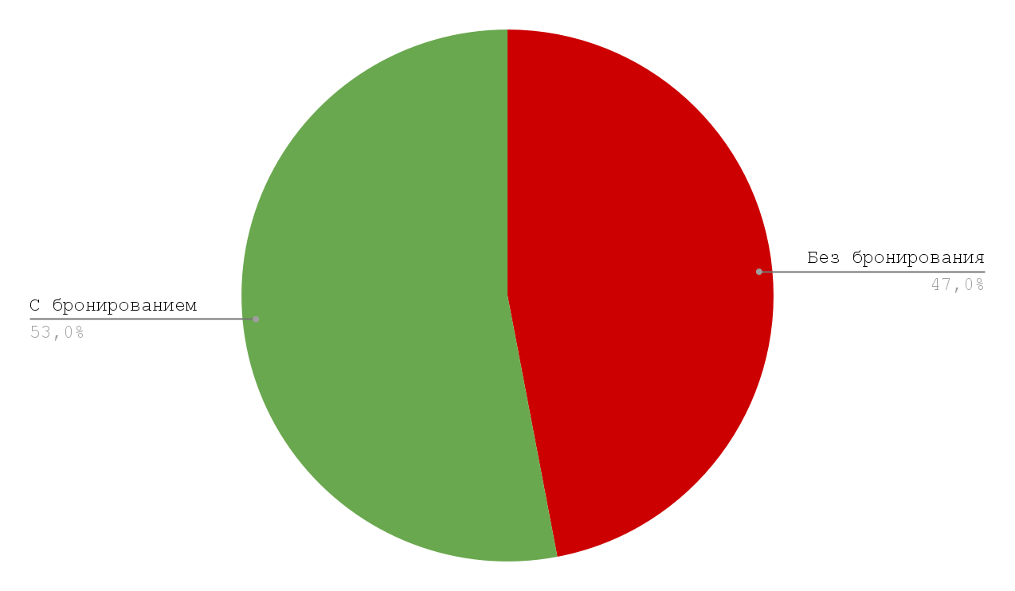
47%
Такое количество студентов пользуются школьными объектами без брони*
*по мнению нашей команды

Slide 4
Существующие решения
Запись через АДМ - лишняя нагрузка сотрудников
Google календарь/формы - бесконтрольный способ бронирования/удаления
Не бронировать - просто ужасное решение

Slide 5


Архитектура и технологический стек
Архитектура: «микросервисная».
Один модуль - один файл .py
Python
SQLite + SQLAlchemy
SOLID

Slide 6
Состав команды и план разработки
curtrtika: Database
kyneshal: Web UI & Support
workerco: Teamlead & Database-bot integration
arrowhi: Techlead & telegram bot

Slide 7
Особенности реализации
UI/UX: Finite state machine + inline buttons + Web App prototype
Database: relational database prototype + DBMS SQLite. Unique user dictionary data.
CI/CD: test-lint pipeline

Slide 8
План развития и внедрения
1 week
Доработка бота и активация его полного функционала
Создание web-сайта для интерактивного отображения всех броней
Увеличение возможностей Web App приложения + хостинг
Аутентификация пользователей через школьную почту
Notes:
Рассказ и в следующем слайде ответ на вопрос Почему мы считаем, что сможем это осуществить?

Slide 9
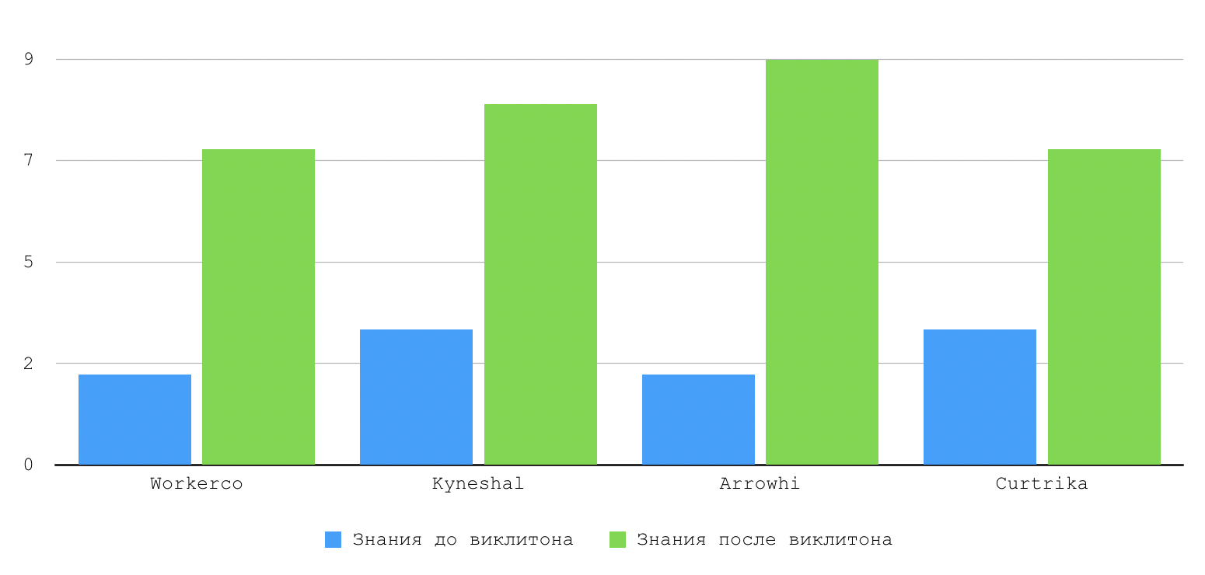
Рост знаний за неделю виклитона
Notes:
Аргументация для выбора нас в качестве умных перспективных ребят

Slide 10
Видео!

Slide 11
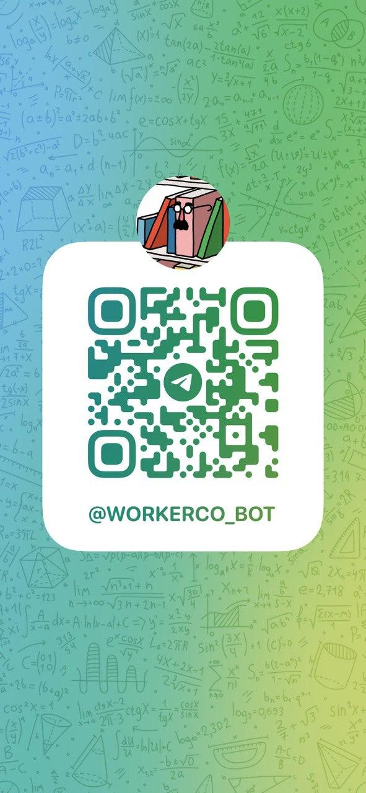
Наслаждайтесь ботом!
curtrika@student.21-school.ru
arrowhi@student.21-school.ru
kyneshal@student.21-school.ru
workerco@student.21-school.ru

